Slide 1
Creativitate și inovație în sala de clasă
Diseminare proiect de mobilitate Erasmus+
S.P.E.R. –Speranță Pentru Educația Românească,
Număr de referință: 2018-1-RO01-KA101-047947
Cursul “Stimulating creativity and innovation in the classroom”
26 februarie 2019 – 2 martie 2019
Lisabona, Portugalia
Profesori: ANȚA MARGARETA
BRAIA LOREDANA
SARCA SIMONA
SÂRB LIANA

Slide 4
16 IDEI PENTRU O PREDARE EFICIENTĂ
Predarea creativă
Instrumentele Audio & Video
Predarea ancorată în lumea reală
Brainstorming-ul
Lecțiile în afara clasei
Jocul de rol
Predarea pe bază de desene însoțite de text (storyboarding)
Crearea unui ambient stimulator
9. Acceptarea ideilor noi
10. Luarea în calcul a unui un nou hobby
11. Munca în echipă cu colegii
12. Puzzle-urile, rebusurile și jocurile
13. Inițierea unor cluburi/grupuri școlare
14. Studierea unor cărți despre creativitate
15. Iubește ceea ce faci/fă ceea ce iubești
16. Introducerea lecțiilor ca pe o poveste
https://www.edsys.in/16-innovative-ideas-make-teaching-methods-effective/

Slide 5
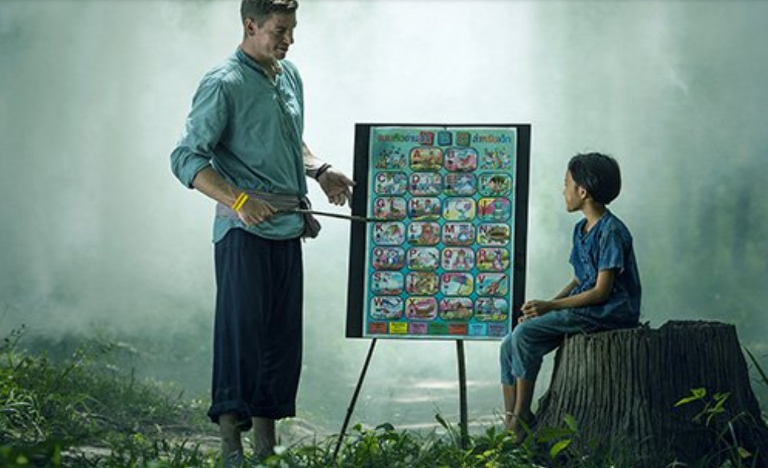
1. Predarea creativă
Utilizați instrumente/materiale didactice care stimulează creativitatea. Includeți jocurile sau
diferite forme de materiale vizuale care vor incita mințile tinere și le va capta INTERESUL.
https://www.teachthought.com/pedagogy/101-ways-for-teachers-to-be-more-creative/

Slide 6
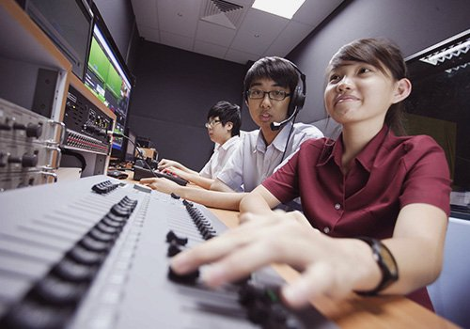
2. Instrumente Audio & Video
Incorporați în lecție materiale audio-video pentru a suplimenta textele din manuale. Acestea pot fi: diapozitive, filme, imagini, grafice sau alte diagrame (mind mapping) și instrumente de organizare a informației (brain mapping tools) https://mashable.com/2013/09/25/mind-mapping-tools/?europe=true

Slide 7
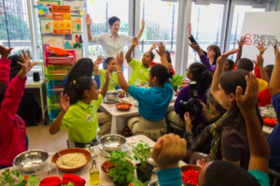
3. Predarea ancorată în lumea reală
Aduceți în clasă elemente și experiențe din lumea reală. Ele vor “împrospăta” predarea și vor stimula învățarea. https://www.teachhub.com/top-12-ways-bring-real-world-your-classroom

Slide 8
4. Brainstorming-ul
Faceți-vă timp pentru sesiuni de brainstorming în clasă. Aceste sesiuni sunt o excelentă cale de a permite sevei creativității să curgă.
https://www.edutopia.org/blog/critical-thinking-toolbox-brainstorm-hans-nathaniel-bluedorn

Slide 9
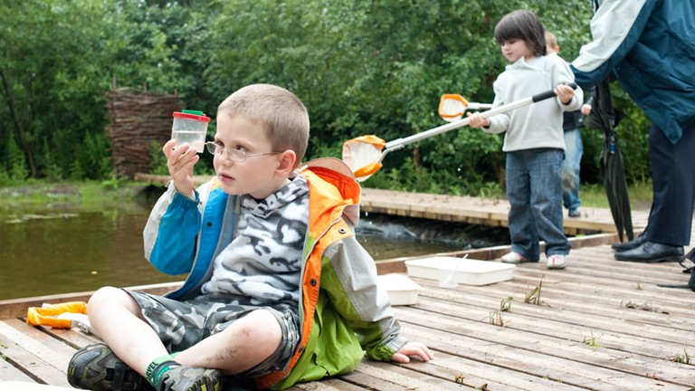
5. Lecțiile în afara sălii de clasă
Unele lecții pot fi învățate cel mai bine atunci când sunt susținute în afara sălii de clasă. Organizați ieșiri “pe teren” care sunt relevante pentru lecție sau, pur și simplu, duceți elevii, cât mai des, la o simplă plimbare în natură. Porniți de la premisa că orice spațiu poate deveni loc de învățare. https://www.lotc.org.uk/what-is-lotc/

Slide 10
6. Jocul de rol
Învățarea prin intermediul jocului de rol este o metodă foarte eficientă de a pune elevul în situația de a ieși din zona de confort și de a-și dezvolta competențele interpersonale. Această metodă se poate utiliza cu succes, în special la literatură și istorie. https://study.com/academy/lesson/what-is-role-play-definition-scenario-ideas-activities.html

Slide 11
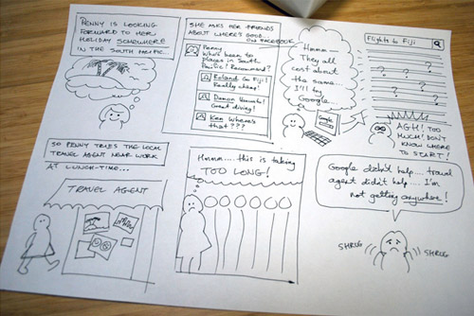
7. Predarea prin desene însoțite de text (Storyboard Teaching)
Storyboarding-ul este o bună cale de a preda orice subiect care necesită o memorizare pas-cu-pas sau vizualizarea unor idei. https://www.scholastic.com/teachers/articles/teaching-content/what-are-storyboards/
https://milanote.com/product/storyboarding?utm_source=google&utm_medium=cpc&utm_content=&utm_term=%2Bstoryboards&gclid=CjwKCAjw0vTtBRBREiwA3URt7knWBs6RGAfVNHUHzod6V1YAVpFDy767rUTuCrlcnwwb3T7qjs5blBoCG94QAvD_BwE

Slide 12
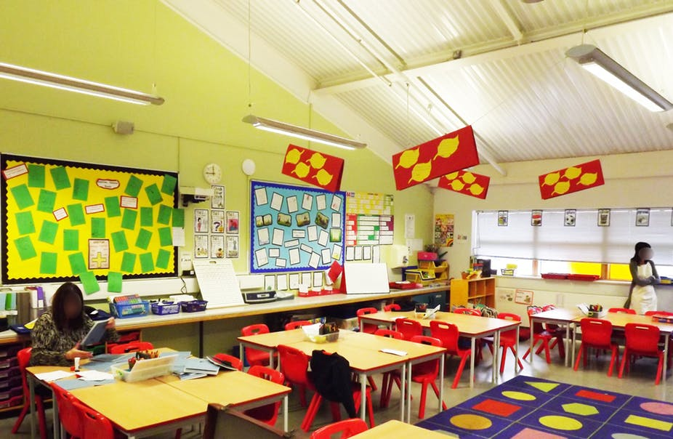
8. Crearea unui ambient stimulator
O sală de clasă care este frumos decorată, jucăușă și stimulatoare va provoca mintea elevilor și-i va ajuta să gândească și să învețe mai bine. https://www.cambridge.org/elt/blog/2015/02/12/lynn-durrant-creating-stimulating-classroom-young-learners/

Slide 13
9.Deschiderea către ideile noi
O atitudine și o minte deschisă vă poate ajuta să găsiți chiar voi metode noi/inovatoare de predare.

Slide 14
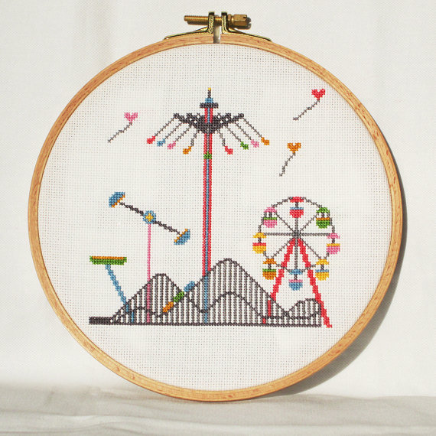
10. Luarea în calcul a unui (nou) hobby
Uneori volumul de muncă și agitația elevilor vă poate afecta în mod negativ implicarea în activitatea didactică. Destinderea/relaxarea/plăcerea pe care v-o aduce practicarea unui hobby vor produce efecte pozitive asupra capacității de muncă.

Slide 15
11. Munca în echipă cu colegii
Gândiți-vă să petreceți timp de calitate cu colegii de serviciu. Cereți-le să împărtășească cu voi viziunea lor despre cum ați putea îmbunătăți metodele de predare.

Slide 16
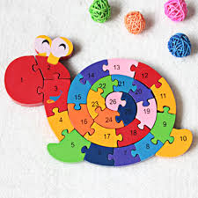
12. Puzzle-urile, rebusurile și jocurile
Învățarea este mai plăcută și distractivă atunci când puzzle-urile și jocurile fac parte din lecție.
Acestea ajută copiii să gândească creativ și să înfrunte provocările.

Slide 17
13. Inițiază cluburi/grupuri școlare
Să fii profesor înseamnă să nu ai suficient timp să studiezi subiecte interesante, care te pasionează. Poți să-ți împărtășești părerile și să înveți mai mult de la alții când faci parte din cluburi/grupuri de școală.
Același lucru este valabil și pentru elevii voștri.

Slide 18
14. Începe să citești cărți despre creativitate
Pentru a fi un profesor creativ trebuie să faci niște cercetări depre idei și tehnici creative.
Există foarte multe cărți scrise pe acest subiect. Alege câteva dintre cele mai bune și începe să înveți. Te vor ajuta foarte mult în dezvoltarea ta personală, dar și profesională.
Pentru a putea să predai creativ, trebuie, în primul rând, să-ți dezvolți tu această latură.
https://shellshockuk.com/best-books-on-creativity/

Slide 19
15. Iubește ceea ce faci/fă ceea ce iubești
Poți să dai ce ai mai bun doar dacă iubești cu adevărat ceea ce faci.
Când îți plac copiii și îți place meseria ta ești mai puțin stresat și asta îți permite să fii mai creativ și mai inspirat.

Slide 20
16. Introduceți lecțiile ca pe niște povești
Conținuturile de predare/învățare vor deveni mult mai interesante dacă le introduceți ca pe niște povești.
Atunci când ești un profesor creativ, chiar și lecția de matematică poate fi corelată cu o poveste.

Slide 21
Creativity creates something from nothing

Slide 22
Instrumente web care dezvoltă creativitatea elevilor:
Prezentări interactive:
Instrumente de realizare a cărților interactive:
Adobe Spark
Visme
Haiku Deck
Pitcherific
Canva
SlideCamp
Powtoon
VideoScribe
Prezi
Book Creator
Flip Builder
FlippingBook
Issuu
Ebook creator
Publish2
Slinkset
Google cultural institute

Slide 23
Book Creator
Este un instrument simplu de a crea nemaipomenite cărți digitale.
Creează propriile tale resurse de predare sau cere-le elevilor să preia această sarcină. Combină textul, imaginile, audio și video pentru a crea:
Povești interactive
Portofolii digitale
Jurnale de cercetare
Cărți de poezii
Rapoarte științifice
Manuale de instrucțiuni
Cărți“Despre mine”
Aventuri comice
https://bookcreator.com/

Slide 24
LearningApps
Este o aplicație web care sprijină procesul de predare și învățare cu mici module interactive. Aceste module pot fi folosite direct în materialele de predat, dar și pentru studiul individual.
În limba română găsiți la adresa: https://iteach.ro/resurse/

Slide 25
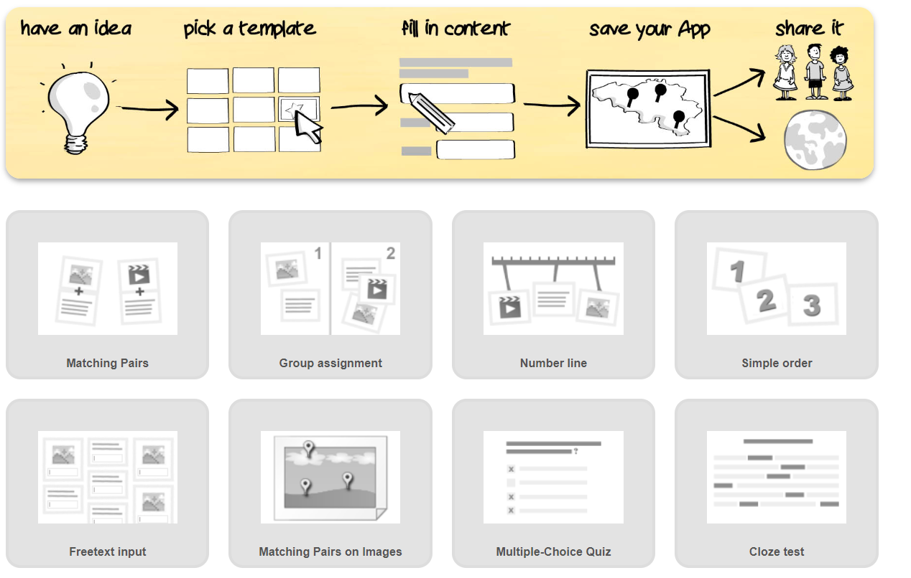

Slide 26
Fotografia ca instrument în predare/învățare
Photo Story 3 pentru Windows
sau
Auto Collage

Slide 27
Fotografia digitală în predare & învățare
Iată câteva exemple despre cum poate fi utilizată fotografia digitală în procesul de predare și învățare:
Utilizarea unei serii de fotografii care spun o poveste.
Utilizarea unei serii de fotografii care demonstrează un proces (de exemplu, sculptura) sau un ciclu (de exemplu, ciclul de viață al unui copac).
Utilizarea unei serii de poze pentru a face comparații între bine și rău, corect și greșit:
Utilizarea fotografiilor pentru a demonstra cum obiectele pot fi organizate în categorii.
Utilizarea fotografiilor ca un mod de a stimula gândirea sau de a începe o discuție.
Utilizarea fotografiilor pentru vizualizarea elementelor de vocabular sau gramatică.

Slide 28
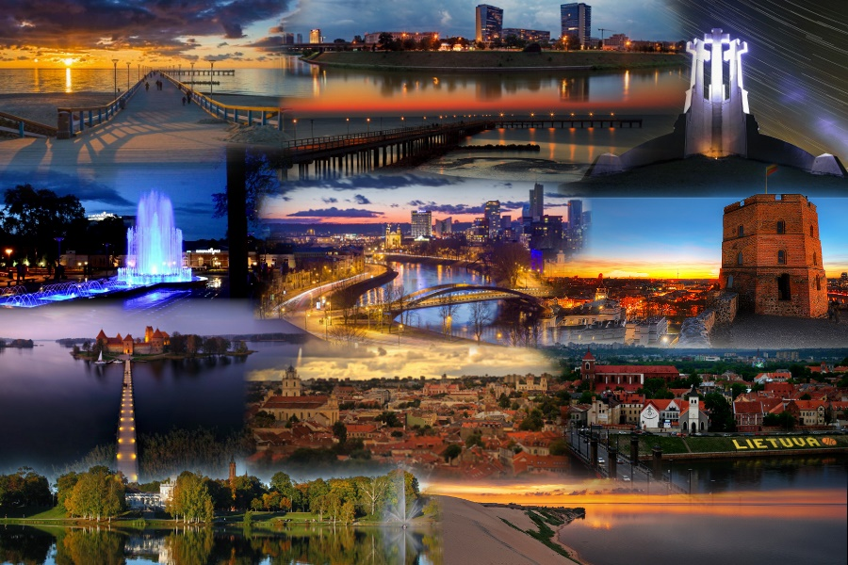
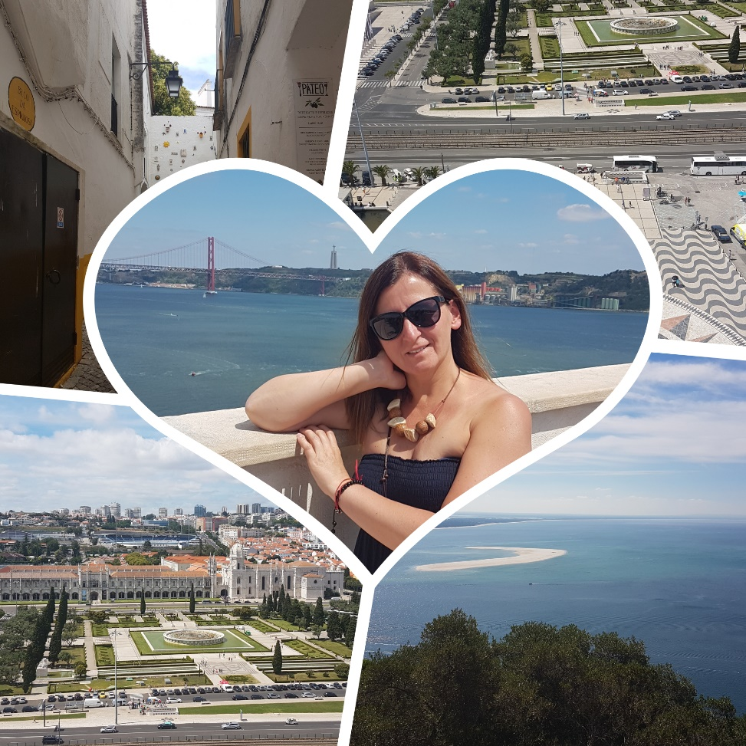
http://www.fotor.com
Microsoft Auto Collage
Videoclipuri și prezentări animate:
https://www.powtoon.com/home/ (an example, pavyzdys) https://www.moovly.com/
https://biteable.com/ (pavyzdys)

Slide 29
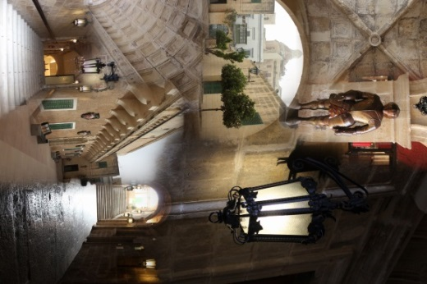
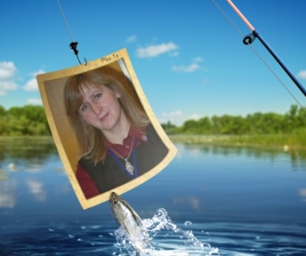
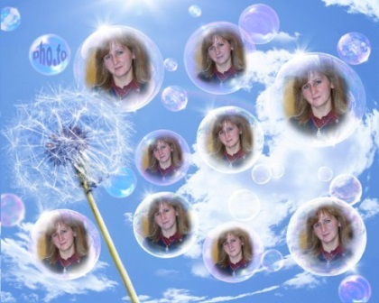
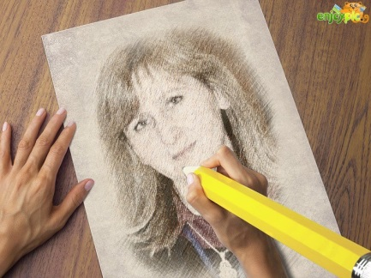
Fotografia digitală în procesul de predare și învățare:
Photo story 3 pentru Windows
Microsoft AutoCollage
Aplicații grafice: http://graphic-apps.software.informer.com/
Editare de fotografii, montaje fotorealiste: http://funny.pho.to/
http://www.picisto.com/ http://www.glitterphoto.net/ http://www.loonapix.com http://www.enjoypic.com/

Slide 30
AutoCollage
Ce este AutoCollage? Colajele de fotografii celebrează evenimente sau capitole importante din viața noastră. Alege un fișier, apasă un buton și, în câteva minute, AutoCollage va crea pentru tine un colaj unic, care capturează momente de neuitat, pe care să le prezinți apoi familiei și prietenilor!
Părți bune:
Operare automată
Preț accesibil
Aplicație mică, ce consumă puțină memorie
Ușor de utilizat
Foarte rapid
Părți mai puțin bune:
Programul are nevoie de un procesor de ultimă generație
Dispune de puține caracteristici customizabile
Opțiunea de tragere și fixare a pozelor este indisponibilă
Nu se pot selecta fișiere secundare
Notes:
You can create a composition from existing photos.

Slide 31
Notes:
Students have to write the names of musical instruments.

Slide 32
Filmul și animația în cadrul educației
Programe:
Movie Maker, Windows Live Movie Maker
GoAnimate
Animoto
Pencil
Top frame animation
Wink2
iMovie (MacOS)
Sock Puppets (iOS)

Slide 33
Crearea de rebusuri
utilizând Eclipse Crossword program
http://www.eclipsecrossword.com/
Notes:
EclipseCrossword is the fast, easy, free way to create crossword puzzles in minutes.
It's never been simpler—just give EclipseCrossword a list of words and clues, and it does the rest. In seconds, you'll have a crossword puzzle with just the words you want.
Crossword puzzles encourage logical thinking and correct spelling. Crosswords can be printed or uploaded to your website.

Slide 35
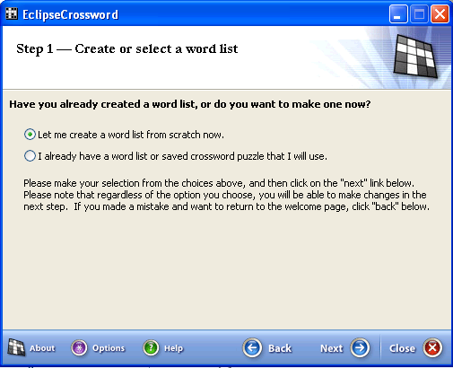

Slide 36
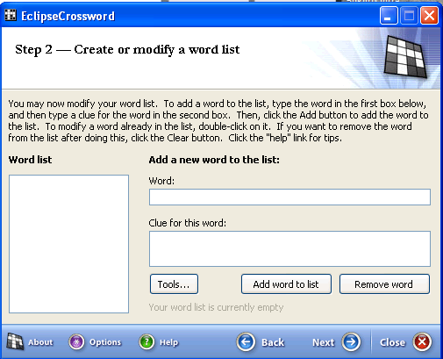
Write a response
Write an question
Click on
When all questions and answers are written, click on „Next“

Slide 37
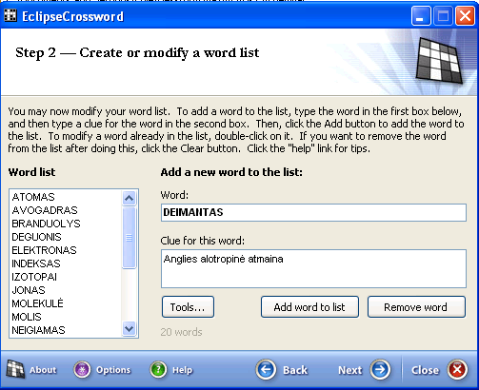

Slide 38
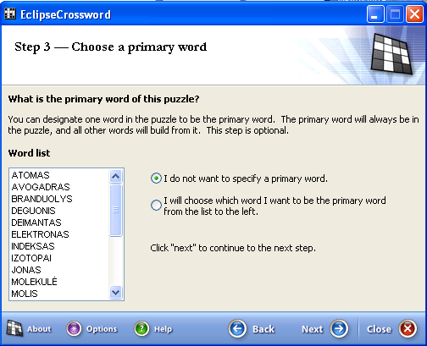

Slide 39
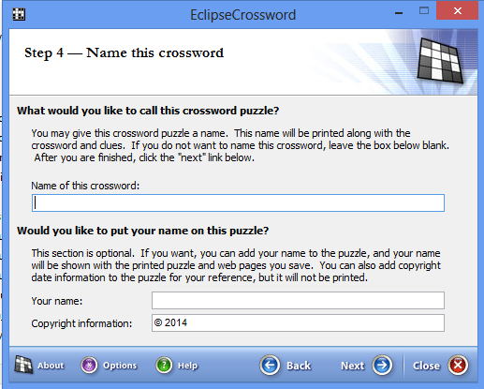
Enter the name of the crossword
Write the name of the author
Click on „Next“

Slide 40
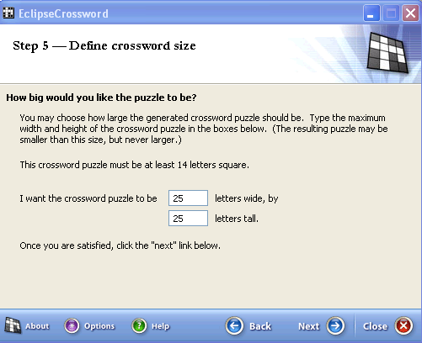
Click on „Next“

Slide 41
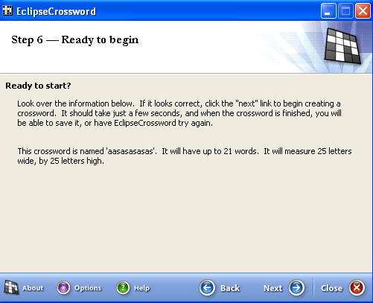
Click on „Next“

Slide 42
Instrumente digitale pentru crearea benzilor desenate
http://www.makebeliefscomix.com/
http://www.bitstrips.com/create/comic/
http://www.pixton.com/
http://en.uptodown.com/search/free-comic-maker-software
http://www.readwritethink.org/files/resources/interactives/comic/index.html
http://www.befunky.com/
Cum să creezi?
http://vimeo.com/1075052
Mai multe despre benzile desenate aflați la: Comics as an Educational Tool

Slide 43
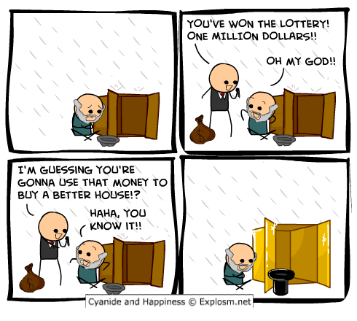
Benzi desenate/Comics
http://hahawtf.blogspot.com/p/funny-comics.html

Slide 44
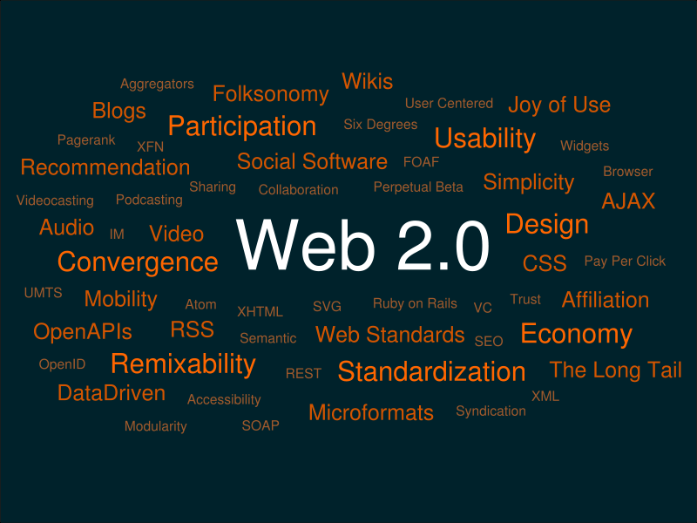
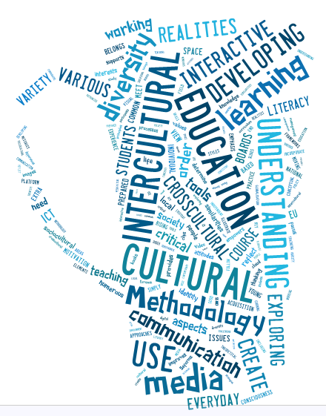
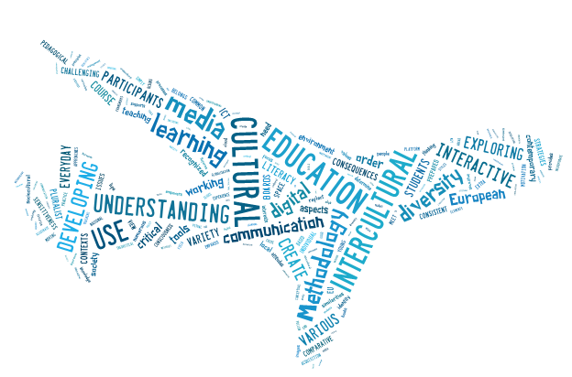
Norișorul cuvintelor/Tag Cloud
http://www.wordle.net/gallery
http://www.tagxedo.com/app.html

Slide 45
Instrumente digitale gratuite pentru profesori
Animated Educational Arcade
Classroom Calculators
Educational Games
Free Email Accounts
Hand Writing Simulator
Online Calendar Maker
Take Our Teacher Poll!
Teacher Message Board
Teacher Motivator
Teacher Software
Web Site Maker
Weekly Teacher Tips Newsletter

Slide 46
Link-uri utile pentru o predare creativă
Online web tools for creative educators & trainers
15 Free Tools for Web-based Collaboration
Virtual Classroom Software
Tools for educators – Free tools for teaching - printable worksheets, board games, Crossword, Maze, Domino, Bingo, Puzzle Maker, classroom printables and on-line worksheet templates with images.
31 Free Social Bookmarking Tools For Educators
What’s APPening in Microsoft Education
Top free apps

Slide 47
321 instrumente digitale gratuite pentru profesori – tehnologie gratuită în
13 Free Sticky Notes Tools For Teachers
30 Free Photo and Image Editing Tools For Teachers
17 Free Testing and Quizzing Tool For Teachers
15 Free Web Conferencing Tools For Teachers
15 Free Authoring Tools For Teachers
5 Free Annotation Tools For Teachers
8 Free Video Tools For Teachers
6 Free PDF Tools For Teachers
34 Sites To Download Royalty Free and Creative Commons Music For Teachers
17 Free Stock Photos Sites For Teachers
19 Free Tools To Create Infographics For Teachers
19 Free Text To Speech Tools For Teachers
21 Free Digital Storytelling Tools For Teachers
15 Free Podcast Tools For Teachers
27 Free Survey, Polls, and Quizzes Tools For Teachers
17 Free Screen Capturing Tools For Teachers
30 Free Social Bookmarking Tools For Teachers
14 Online Bibliography and Citation Tools For Teachers
https://elearningindustry.com/321-free-tools-for-teachers-free-educational-technology

Slide 48
Următoarea listă de instrumente digitale este de asemenea folositoare:
21 Free Digital Storytelling Tools For Teachers and Students
List of 13 Free Sticky Notes Tools for Teachers and Students
14 Best Online Bibliography and Citation Tools
15 Free Web Conferencing Tools
List of 15 Free Google Tools for eLearning Professionals
23 Microsoft Free Teaching Tools for Educators
List of 18 Free Tools to Create Infographics for your Learners
15 Social Learning Tools Every Online Educator Should Know About
List of 17 Free Screen Capturing Tools
15 Free Podcast Tools
Ultimate List of 34 Free Music for eLearning Development
27 Free Survey Polls Quizzes Tools for eLearning
List of 32 Free Photo and Image Editing Tools
15 Free Testing and Quizzing Tools for Online Education
List of 72 Free Storyboard Templates for eLearning
19 Free Text To Speech tools for Educators

Slide 49
VĂ MULȚUMIM!

